Slide 1

Maria Laura Carvalho Bicca
Conselheira Nacional de Saúde
Federação Nacional dos Assistentes Sociais

Slide 2
AUDIÊNCIA PÚBLICA
Tema: Assédio Moral no Trabalho
Debate sobre as propostas de criminalização do assédio moral no trabalho
Data: 22.08.2018
Horário: 14h
Local: Plenário 13
Promoção: Hélio José _Parlamentar Federal

Slide 3


Slide 4
Política Nacional de Saúde do Trabalhador e da Trabalhadora
Implementação:
CISTT- Comissão Intersetorial de Saúde
01 nacional-CNS
27 estaduais
111 municipais e/ou regiões de Saúde

Slide 5
CEREST
CEREST- Centro de Referência em Saúde do
Trabalhador e da Trabalhadora
203 em todo o país

Slide 6
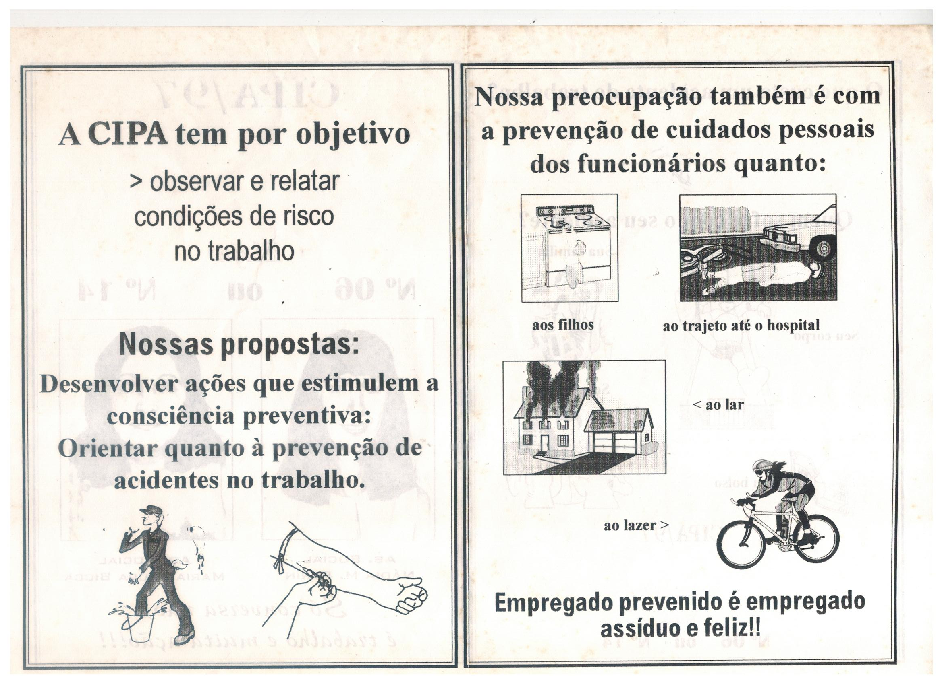

Slide 7
TRABALHO
Direito constitucional
E um BEM MEIO SAGRADO
Dá Identidade
Realização
Sustento

Slide 8
Outra face
Obrigações essenciais decorrentes do exercício profissional e dos contratos de trabalho
Dificuldades naturais de cotidiano

Slide 9


Slide 10
Assédio Moral
Conceitos:
Assédio moral no trabalho é definido como qualquer conduta abusiva* que atente, por
repetição ou sistematização, contra a dignidade ou integridade psíquica ou física de uma pessoa, ameaçando seu emprego ou degradando o clima de trabalho.
*gestos, palavras, comportamentos,atitudes
Marie_France Hirigoyen(2002,p.17)

Slide 11
Relações de Trabalho
O assédio moral nas relações de trabalho é um dos problemas mais sérios enfrentados pela sociedade atual, resultado de um conjunto de fatores, tais como:
a globalização econômica predatória, vislumbradora somente da produção e do lucro
a atual organização de trabalho marcada pela competitividade agressiva e pela opressão dos trabalhadores através do medo e da ameaça.

Slide 12
Clima & Sofrimentos
O clima constante de terror psicológico no ambiente gera, na PESSOA - vítima assediada
moralmente, um sofrimento capaz de atingir
diretamente sua saúde física e psicológica,
território propício á predisposição ao desenvolvimento de doenças crônicas.

Slide 13
Técnicas destinadas a desestabilizar a pessoa :
O assedio moral é a deliberada degradações das condições de trabalho, por meio de comunicações anti_éticas(abusivas)que se
De relacionamento
De isolamento
De ataque
Punitivas
O assédio moral é a deliberada degradação das condições de trabalho por meio do estabelecimento de comunicações anti-éticas(abusivas) que se caracterizam pela repetição por longo tempo de duração de um comportamento hostil que um superior ou colega(a) desenvolve(m) contra um indivíduo que apresenta,com reação, um quadro de miséria física, psicológica e social duradoura.
Leymann ( ( 2005, p 32)

Slide 14
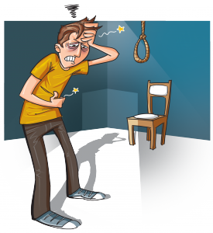
Consequências/Adoecimentos

Slide 15


Slide 16


Slide 17
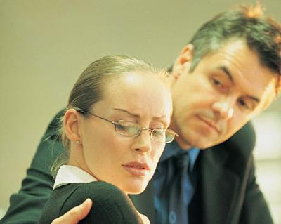

Slide 18
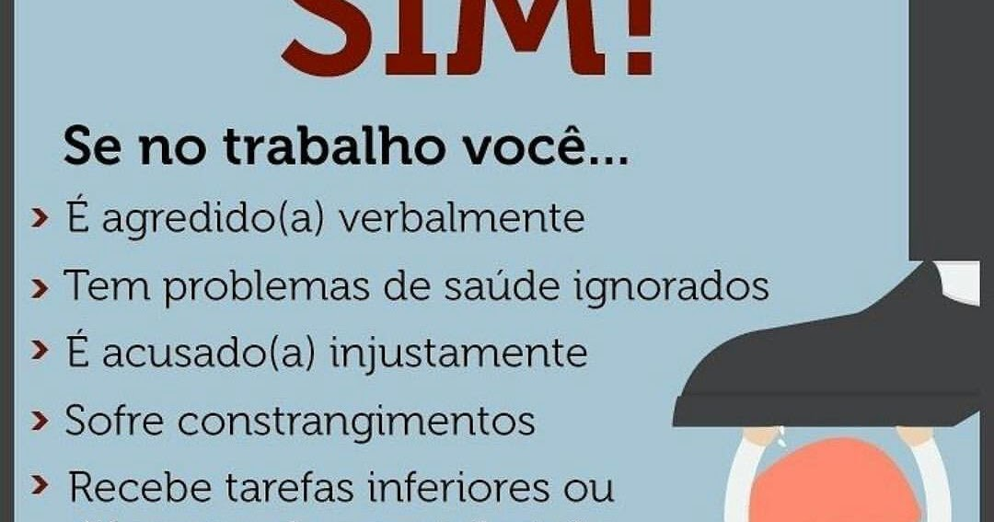
SIM !

Slide 19

DEPRESSAO E BENEFICIO PREVIDENCIA

Slide 20
Os profissionais podem ser pressionados, por exemplo,
a trabalhar sem a imparcialidade desejada para o trabalho,
sendo obrigados a aderir ao engajamento político da empresa
para a qual trabalha.
E essa pressão, quase que invariavelmente,
traduz-se em uma forma de assédio moral, um dos principais
problemas sofridos pelos nas relações.

Slide 21
PESQUISA DO SINDICATO DOS JORNALISTAS PROFISSIONAIS DO DISTRITO FEDERAL
O estresse causado pelo assédio também foi pesquisado pelo Sindicato dos Jornalistas Profissionais do Distrito Federal, com o diferencial de a entidade ter investigado a realidade das mulheres que trabalham com comunicação.
O levantamento "Desigualdade de Gênero no Jornalismo" foi realizado em 2016 pelo Coletivo das Mulheres Jornalistas do Sindicato dos Jornalistas do DF. Foram entrevistadas, por meio de questionário na internet, 535 mulheres de vários estados do país. A pesquisa foi feita entre os meses de março e maio por meio de questionário na internet.

Slide 22
Os dados dão um panorama de situações de desrespeito aos direitos das mulheres dentro das redações e assessorias de imprensa, além de apontar a incidência de casos de assédio moral, machismo, racismo e preconceito nos locais de trabalho.
As estatísticas de casos de assédio moral e machismo são preocupantes. Das 535 entrevistadas, 417 (77,9%) disseram ter sofrido algum tipo de assédio moral por parte de colegas ou de chefes diretos. Um número maior ainda, 78,5%, foi registrado quando as mulheres responderam se já enfrentaram algum tipo de atitude machista durante entrevistas. Mais de 70% delas disseram que já deixaram de ser designada para uma pauta pelo fato de serem mulheres.

Slide 23
O Sindicato dos Jornalistas do DF, além da pesquisa sobre o drama vivido pelas mulheres jornalistas, lançou em abril do ano passado a “Campanha contra o Assédio Moral”, em defesa de todos os profissionais de comunicação.
A cartilha “Assédio Moral: uma violência que não pode ser silenciada” foi a primeira ação da Campanha. Essas ações buscam munir a categoria com informações sobre o assunto para que os profissionais não só saibam o que caracteriza o assédio moral mas também tenham conhecimento dos seus prejuízos e de como comprovar essa prática na Justiça.

Slide 24
A cartilha foi elaborada pelo escritório que presta assessoria jurídica ao sindicato e alerta que o assédio moral prejudica tanto o trabalhador, a atividade profissional e a sociedade.
Segundo a publicação, o assediado é exposto a situações humilhantes, vexaminosas e constrangedoras de uma forma reiterada e prolongada, o que pode causar doenças físicas e psicológicas na vítima.
Casos de depressão, crises cardíacas, aumento do consumo de álcool, baixa autoestima e falta de motivação no trabalho e nas relações afetivas e sociais são exemplos de consequências do assédio moral.

Slide 25
Desafio do CNS
Durante o VII Encontro Nacional de Saúde
Do Trabalhador e da Trabalhador, em novembro de 2016, no Maranhão, o presidente do CNS, Ronald Santos Fez um desafio para que todas as 424 regiões de Saúde do país passem a contar com pelo menos uma CISTT. Hoje, existem apenas 138.
No encontro, o CNS lançou a Cartilha com todas as
Orientações necessárias para a implantação da CISTT

Slide 26


Slide 27
Saúde para todas e todos!!
Muito obrigada!!
Maria Laura Carvalho Bicca
mlaurafenas@gmail.com

